Slide 1


VENTE A DISTANCE
VENDRE
UN CTO / PEA
Mode opératoire – Mise à jour avril 2020

Slide 2

SOMMAIRE
Les produits concernés.
Le processus de vente à distance.
Les prérequis.
Le mode opératoire détaillé.
Accompagner mon client pour finaliser son offre. (non éligible à la SED)
02

Slide 3
Les produits concernés.
03

Slide 4

Les produits concernés : un CTO ou un PEA.
Ce mode opératoire vous guide pour vendre à distance les contrats ci-dessous :
Compte-Titre sans titre
PEA sans titre.
04

Slide 5
Le processus de vente à distance d’un CTO ou un PEA.
05

Slide 6
LE PROCESSUS DE VENTE À DISTANCE CTO / PEA.
Actions du Conseiller
Actions du Client
Actions du Middle Office VAD
1. Je m’assure que le client répond aux exigences réglementaires pour la VAD de CTO/PEA
2. Je saisis une demande d’ouverture sur le poste bancaire
3. Je choisis le canal de vente à distance (téléphone entrant ou sortant)
4. Le middle office VAD prend en charge la demande
06
06
6. Le client réceptionne puis signe les documents contractuels
5. Le middle office VAD édite et transmet la liasse contractuelle au client
7. Le client renvoie les documents
8. Le middle office VAD réceptionne les documents signés
9. Le middle office VAD met en gestion le compte et informe le client par mail

Slide 7
Les prérequis
pour vendre à distance.
07

Slide 8

Les prérequis
pour vendre à distance.
Les indispensables avant de proposer un CTO/PEA en vente à distance :
Client majeur capable (CDD à la Caisse d’Épargne),
Client non interdit bancaire (FICP et FCC),
Le client ne dispose pas de compte-titres ou PEA et est domicilié fiscalement en France (France métropolitaine, DOM, Hors TOM)
Les US persons et les résidents étrangers ne seront pas traités à distance
DRC à jour (identité, domiciliation, pièce d’identité, justificatif de domicile…) ou mis à jour. Si le dossier client n’est pas à jour le conseiller doit compléter le dossier réglementaire client et saisir ou mettre à jour le numéro de téléphone sécurisé selon la procédure en place.
EAI (auto-certification) signée
Ouverture du compte sans titre (les opérations seront réalisées après la finalisation de l’ouverture)
Si ces conditions ne sont pas remplies, il convient de proposer un entretien en face à face au client avant création de la vente.
Processus non éligible à la SED
08

Slide 9
Le mode opératoire
de vente à distance
pas à pas.
09

Slide 10
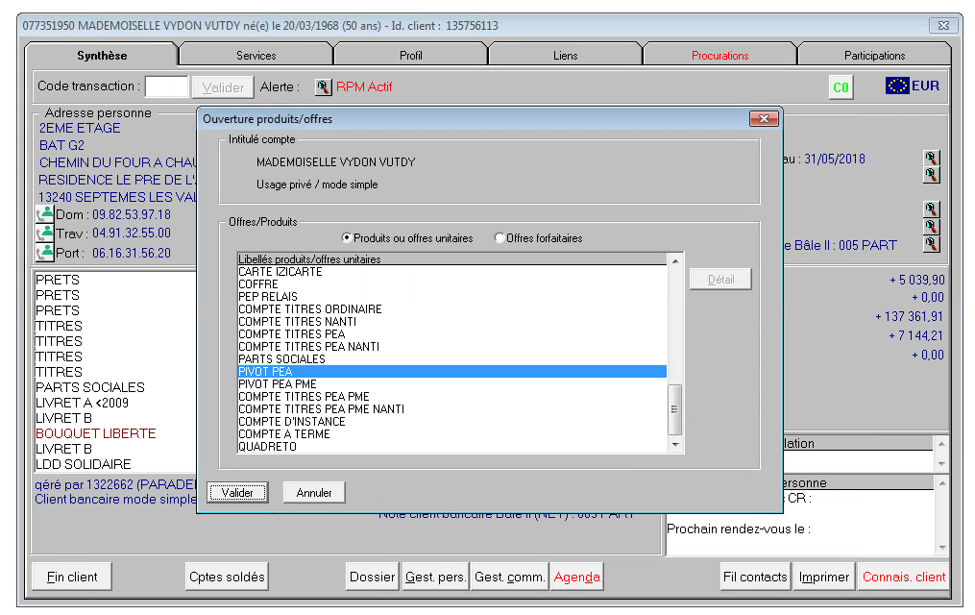
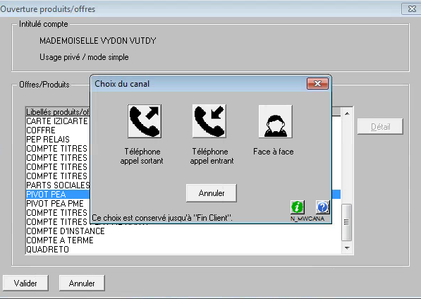
Le mode opératoire de vente à distance
pas à pas – Accéder à la transaction « 0401 OFFRE/PRODUIT-Ouverture ».
Sur la Synthèse Client et je tape le code transaction « 0401 », puis je sélectionne le produit.
10
Puis, je choisis le canal de vente : Téléphone appel sortant ou Téléphone appel entrant.

Slide 11
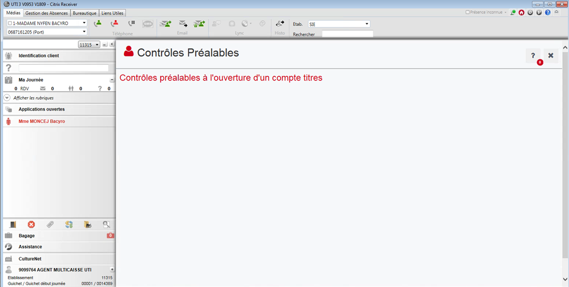
Le mode opératoire de vente à distance
pas à pas – Réaliser les contrôles préalables.
On passe par les contrôles préalables, après être passé par l’EAI si celle-ci n’a pas déjà été faite.
11

Slide 12
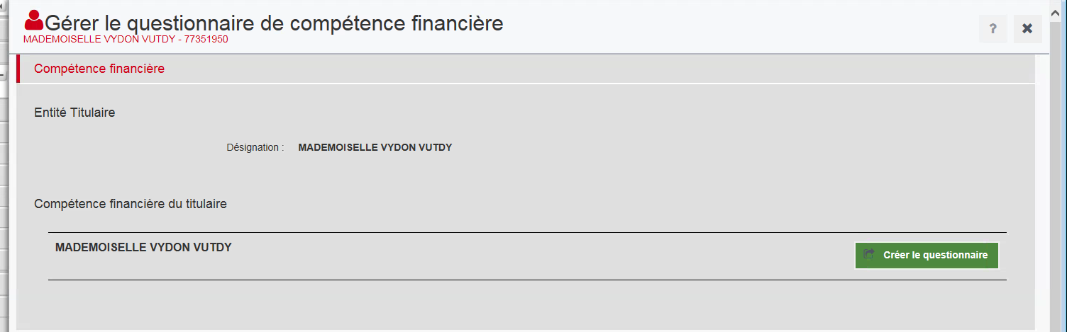
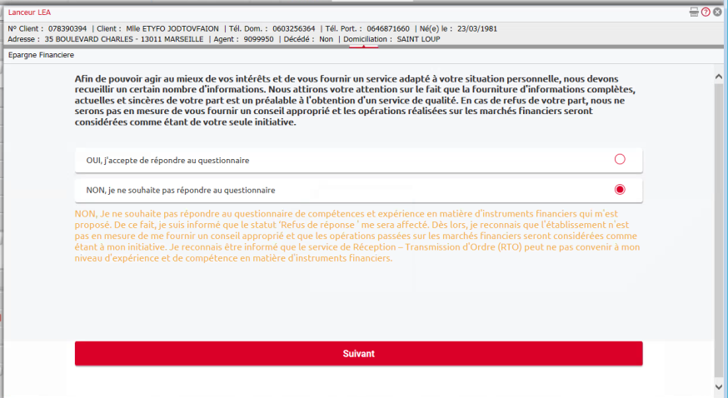
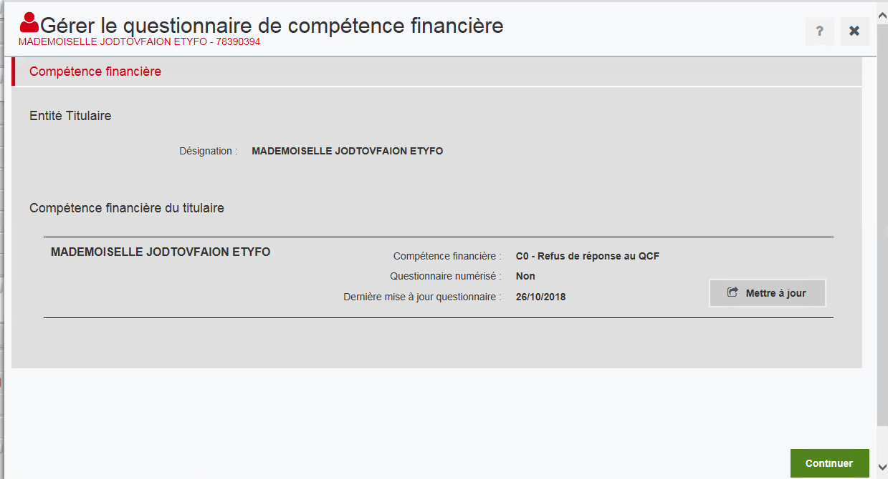
Le mode opératoire de vente à distance
pas à pas – Réaliser le QCF QR s’il n’existe pas ou s’il n’est plus à jour.
Si le QCF QR n’existe pas ou n’est pas à jour, obligation de le créer ou de le mettre à jour avant de continuer (le bouton est vert.
Je clique sur « oui » pour mettre à jour le QCF QR .
12
Lorsque le questionnaire est à jour, je clique sur Continuer.
Si le QCF QR est créé ou mis à jour, il sera inséré automatiquement dans la liasse des documents envoyés au client pour signature

Slide 13
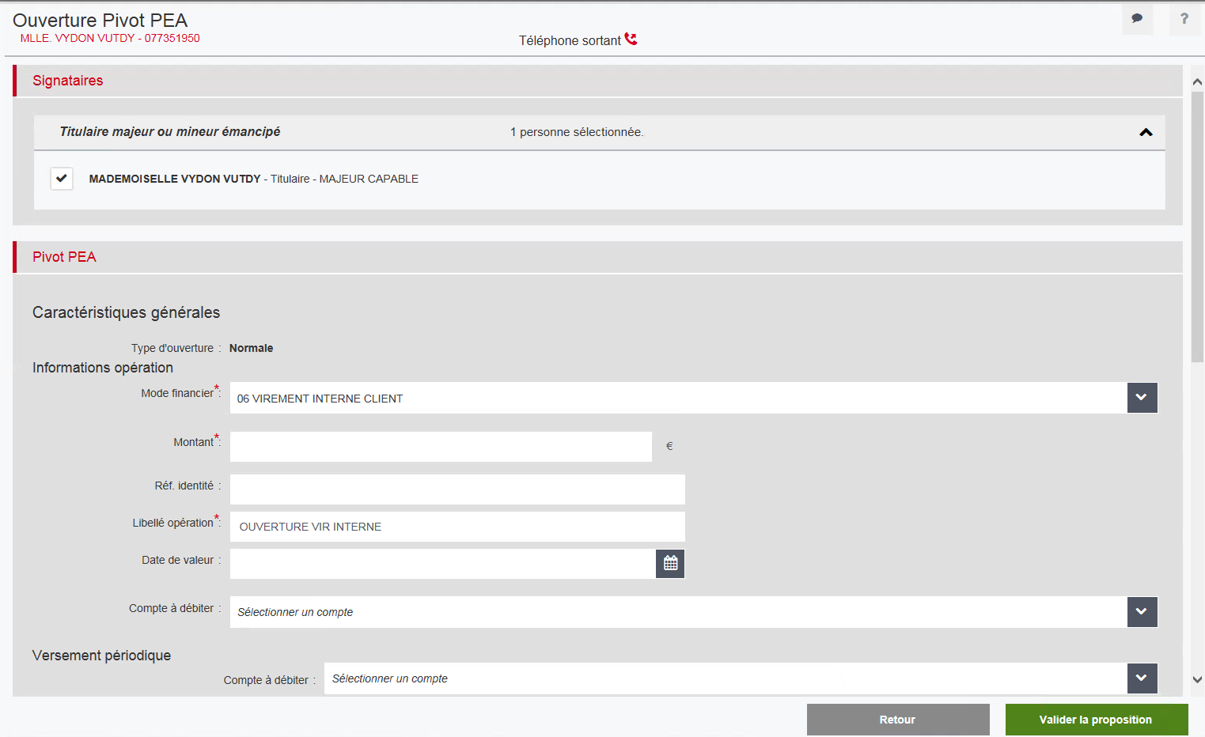
Le mode opératoire de vente à distance
pas à pas – Ouvrir le CTO ou le PEA.
Je renseigne les informations pour l’ouverture du compte.
13

Slide 14
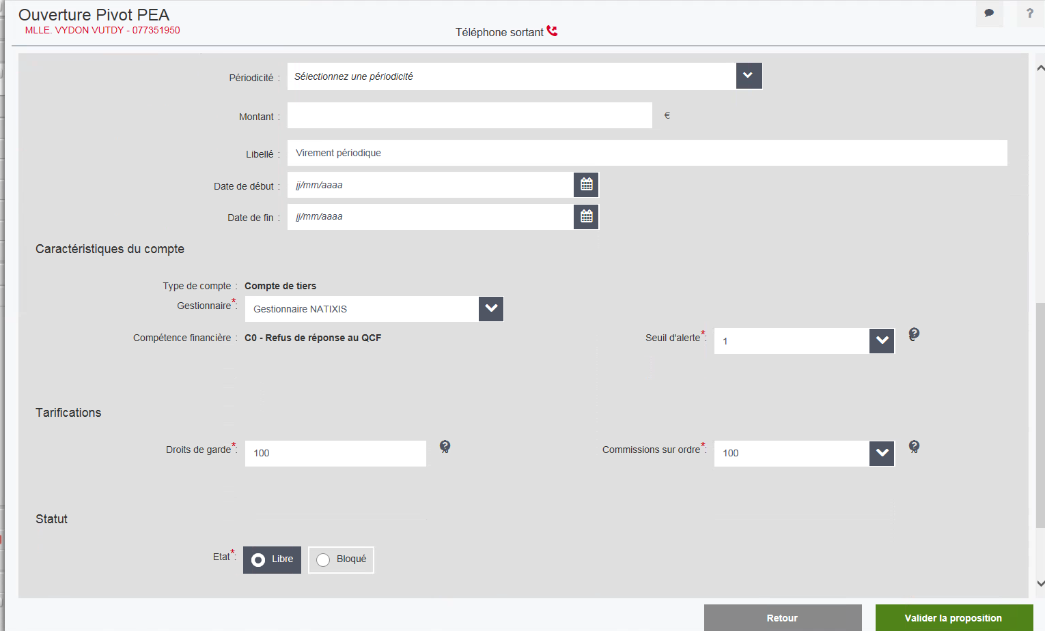
Le mode opératoire de vente à distance
pas à pas – Valider la proposition.
Je clique sur Valider.
Le dossier de vente est créé dès que la proposition est validée.
14

Slide 15

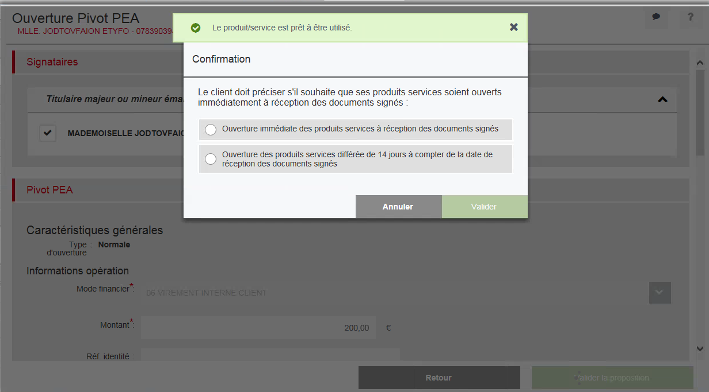

Le mode opératoire de vente à distance
pas à pas – Sélectionner ouverture immédiate ou différée.
Je sélectionne le choix du client pour déterminer :
Soit la mise en gestion immédiate dès réception des documents signés.
Soit la mise en gestion après un délai de 14 jours à partir de la date de signature renseignée manuellement par le client
15

Slide 16
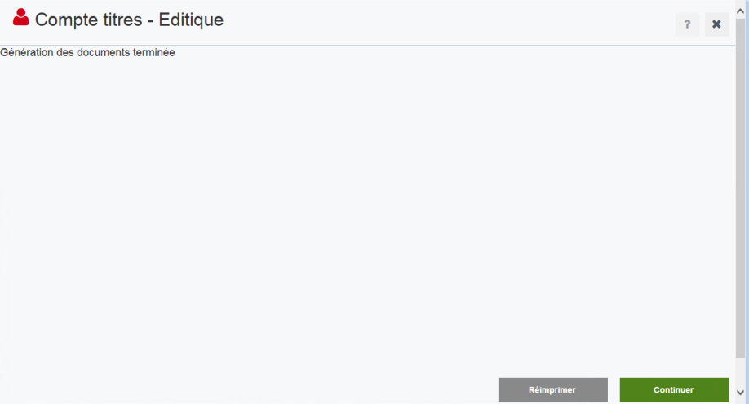
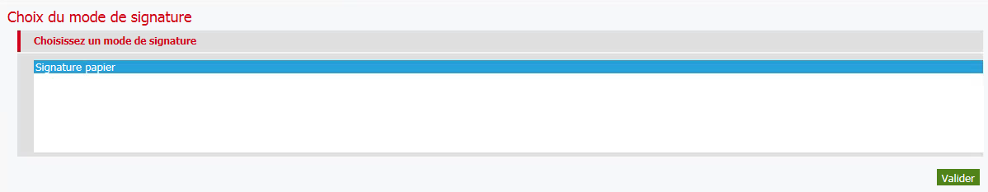
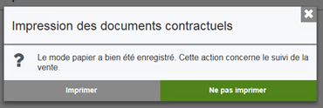
Le mode opératoire de vente à distance
pas à pas – Choisir le mode de signature papier. (Non éligible à la SED)
Une fois l’éditique générée, je clique sur « continuer ».
Si le QCF est à jour, il ne fait pas partie de l’éditique.
Seule la signature papier vous sera proposée.
16
Enfin, cliquez sur « Ne pas imprimer ».
Le support VAD se charge ensuite d’envoyer les documents contractuels au client, enregistre le retour des documents signés et procède à la mise en gestion du produit.

Slide 17
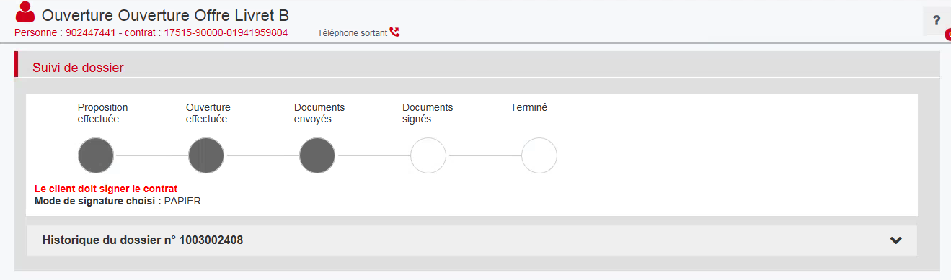
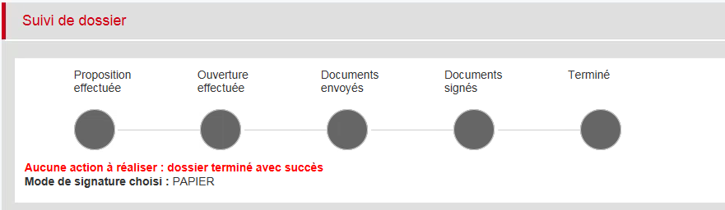
Le mode opératoire de vente à distance
pas à pas – Accéder au dossier MyWay.
Vous accédez au dossier de vente MyWay. Le « chemin de fer » évolue et vous indique l’état d’avancement de la vente.
Vous n’avez plus aucune action à réaliser.
Vous pouvez donc quitter et cliquer sur fin client.
Une fois que le client a signé les documents contractuels et qu’ils ont été réceptionnés et le compte mis en gestion par le Middle-Office, le suivi de dossier vous indique que le dossier est terminé avec succès.
17
Une fois le contrat signé par le client, réceptionné et mis en gestion par le middle office le statut est passé en Terminé.
SAV VAD POUR NOS CLIENTS :
Par téléphone : 0388313656
Par mail : support-vad@cegee.caisse-epargne.fr
SAV VAD POUR LES COLLABORATEURS :
CloE est à votre disposition
Par téléphone , MyAssistance : 0326868585, choix 2 puis choisir l’univers concerné.

